Slide 1
회사 로고
GAME DEVELOPER PORTFOLIO
Portfolio
함께 자유롭게, 뼈대는 탄탄하게
김용오
Unity 클라이언트 개발자 · 신입
2026. 09.
Notes:
전체 포트폴리오의 표지. 지원 회사 로고를 우상단에 넣으세요.

Slide 2
RESUME
김용오
Unity 클라이언트 개발자 · 신입
기본 정보
경력 · 활동
생년월일
YYYY. MM. DD.
회사 / 팀 이름 — 직무
연 락 처
010-0000-0000
YYYY.MM – YYYY.MM · 담당 업무 한 줄
이 메 일
gmumdev@gmail.com
회사 / 팀 이름 — 직무
증명사진
(3 : 4)
YYYY.MM – YYYY.MM · 담당 업무 한 줄
주 소
도시 / 구
대외 활동 / 수상
학력
YYYY.MM · 내용 한 줄
학교명 · 전공
기술 스택 · 자격
YYYY.MM – YYYY.MM · 졸업 / 재학
엔진 · 언어
Unity · C# · ...
YouTube
Website
교육 과정 · 부트캠프
도 구
Git · Jira · ...
YYYY.MM – YYYY.MM · 수료
Blog
GitHub
자 격
자격증 / 어학 점수
Notes:
이력서 슬라이드. 좌측 상자에 증명사진을 채우고, 4개 버튼에는 각각 유튜브·홈페이지·블로그·깃허브 등 외부 링크를 연결하세요. 버튼 링크 수정: 텍스트 우클릭 → 링크 편집. 항목 이름은 자유롭게 바꿔도 됩니다.

Slide 3
PROJECT 01
Simple RPG
싱글 플레이 RPG · Unity 6.3 · C#
기 간
2026.04 – 2026.05 (1개월)
인 원
1명 (개인 프로젝트)
역 할
기획 · 구조 설계 · 클라이언트 전체 구현
주요 기능
대표 이미지
(인게임 플레이 화면 / 타이틀 컷)
시나리오 — 노드 기반 분기와 이벤트 트리거
퀘스트 — 다중 조건 · 다중 보상 사이클
전투 — 캐릭터 교체, 태그 스킬, 보스 패턴
성장 · 인벤토리 — 스탯 테이블, 드롭, 스택
이동 · 상호작용 — 비동기 씬 로드, 타임라인
Simple RPG
Notes:
게임 흐름은 Title → Init(비동기 로딩) → World ⇄ Dungeon으로 순환합니다.

Slide 4
DETAIL
전투와 상태 관리
여러 시스템이 얽혀도 유지보수가 가능한 구조를 목표로
Player가 Orchestrator 역할을 맡는 계층적 FSM 구조입니다. 데이터와 로직을 분리해 SRP를 지키고, UI는 별도 FSM이 Player의 State 전환을 따라가도록 연결했습니다.
동작 방식
파티 구성과 캐릭터 교체, 캐릭터별 스킬 분리
보스는 가중치 기반으로 패턴을 선택
State 진입 시 UIFSM이 화면 구성을 전환
기능 시연 이미지
(전투 화면 / 캐릭터 교체 GIF)
결과
Normal · Watching · Battle 세 성격의 UI를 한 흐름으로 묶었고, 계획에 없던 JobSystem을 보스 렌더링에 적용했습니다.
Simple RPG

Slide 5
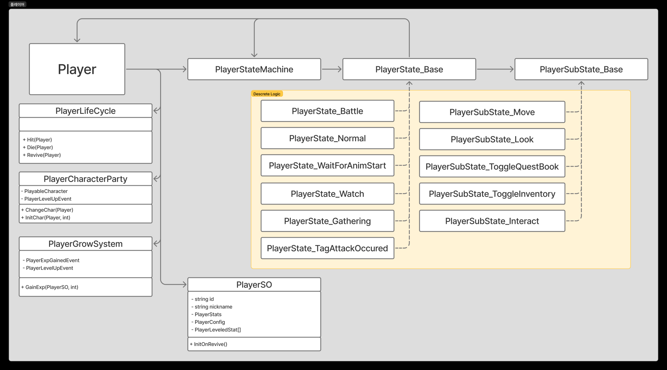
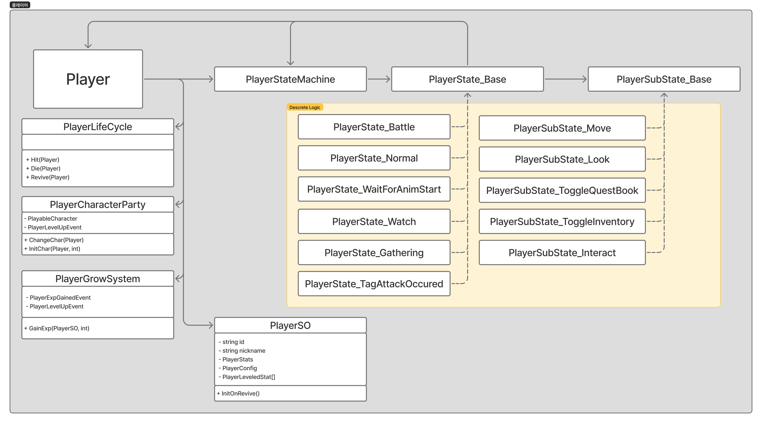
IMPLEMENTATION
상태 전환 — 커스텀 FSM
Code here
구조도
(Player 계층 FSM · Animator Tag 전환)
구현 설명
StateMachineBehaviour는 Animator Transition의 Blend 구간에서 OnExit보다 OnEnter가 먼저 불릴 수 있어 상태 무결성을 보장하지 못했습니다. 커스텀 FSM으로 옮기며 전환을 즉시 · 대기 두 갈래로 정리했고, 대기는 폴링 대신 요청 시 구독하고 감지 즉시 해지해 부담을 줄였습니다.
Simple RPG

Slide 6
DETAIL
시나리오 · 퀘스트
컨텐츠를 코드 수정 없이 늘릴 수 있는 데이터 구조
단방향 LinkedList 형태의 노드 기반 시나리오가 선택지 분기와 이벤트를 처리하고, 퀘스트 시작 · 완료와 지역 해금을 트리거합니다. 데이터는 에셋으로 분리해 Addressables로 로드합니다.
동작 방식
직렬화 데이터(SO)와 런타임 Context를 분리
퀘스트는 다중 조건 · 다중 보상으로 구성
Service가 추상 Handler를 참조해 로직 위임
기능 시연 이미지
(시나리오 분기 · 퀘스트 UI)
결과
새 조건이 필요하면 IConditionChecker 구현체만 추가하면 되어, 기존 코드를 열지 않고 컨텐츠를 확장할 수 있습니다.
Simple RPG

Slide 7
IMPLEMENTATION
의존성 분리 — EventBus
// 이벤트를 대리자가 아닌 '클래스'로 발행한다
public static class EventBus
{
public static SubscriptionToken
Subscribe<T>(Action<T> listener)
{
Handler<T>.Actions += listener;
return new SubscriptionToken(listener);
}
public static void Unsubscribe(SubscriptionToken t) { }
public static void Publish<T>(T e) { }
}
// 발행자는 구독자를 전혀 알지 못한다
EventBus.Publish(new EnemyKilledEvent(this, drop));
구조도
(Enemy.Die 이후 이벤트 전파 흐름)
구현 설명
Enemy.Die() 하나에 UI 갱신 · 아이템 드롭 · 퀘스트 진행도 · 파티클 풀링이 따라붙어 의존이 급격히 늘었습니다. event Action은 대리자 접근 자체가 의존이었기에, 이벤트를 클래스로 감싼 static EventBus로 옮겼습니다. 구독 시 받은 토큰으로 해지하므로 람다 리스너도 안전하게 정리됩니다.
Simple RPG

Slide 8
Thank You
포트폴리오를 끝까지 봐주셔서 감사합니다.
gmumdev@gmail.com · github.com/GmumDev · gmumdev.github.io/portfolio

